Slide 1
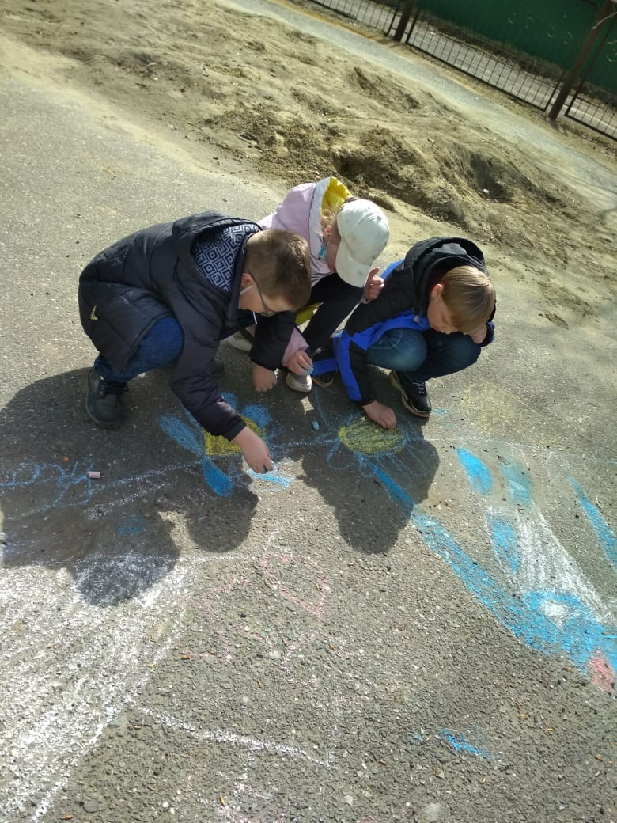
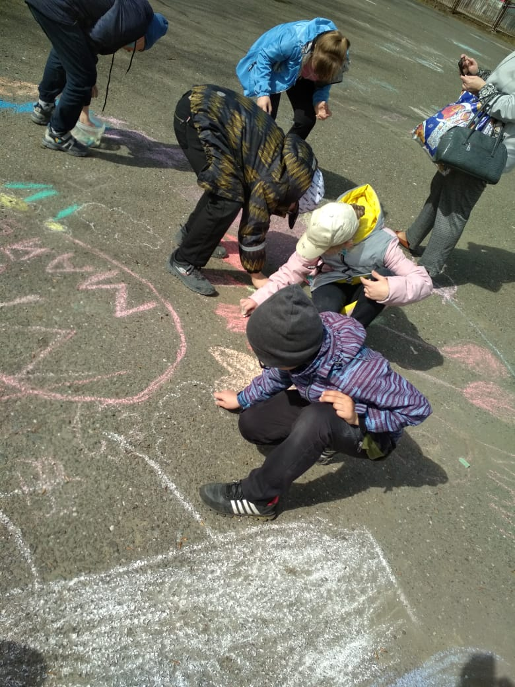
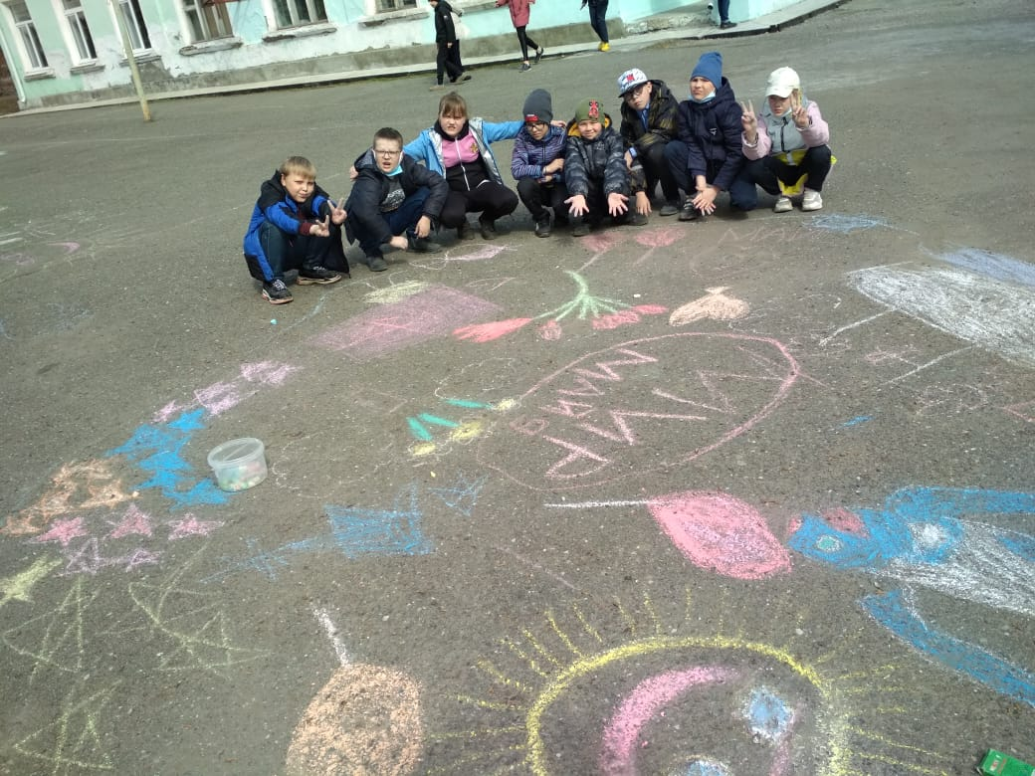
Рисунки на асфальте «Мы – за детство без опасностей!» (1 – 4 кл)

Slide 2
Городской конкурс «Звёздный фейерверк» (2,3,7кл) - ЦДТ

Slide 3
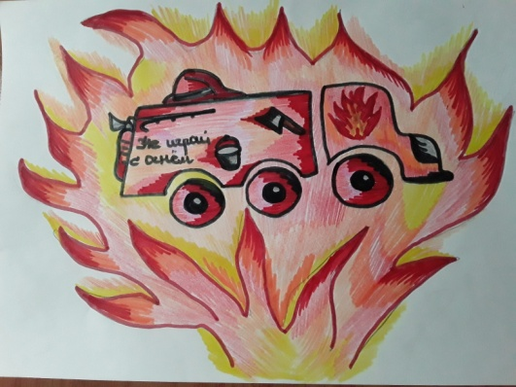
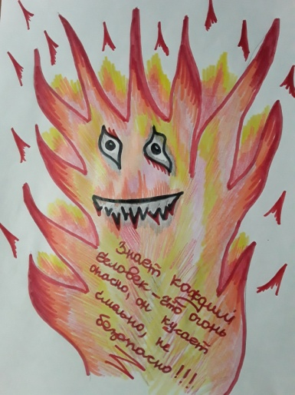
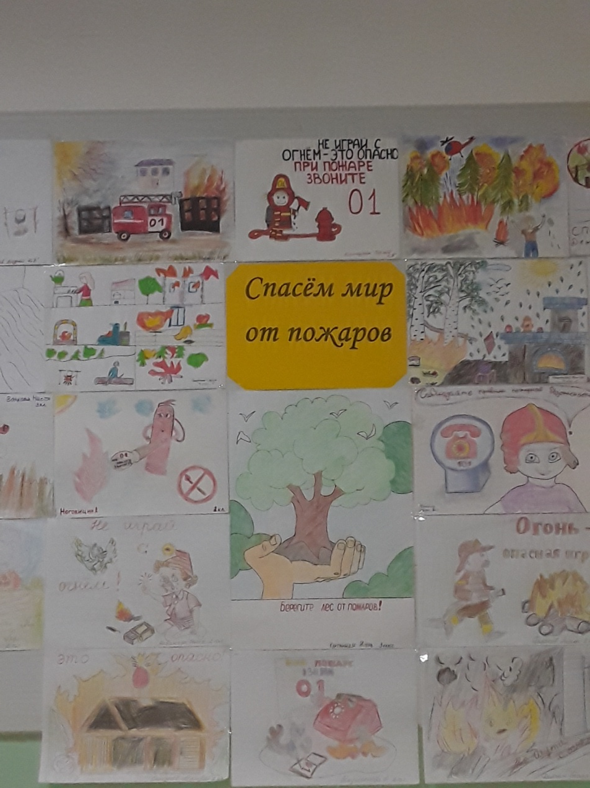
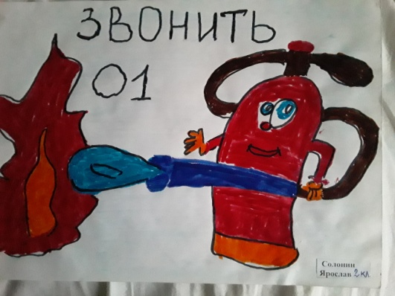
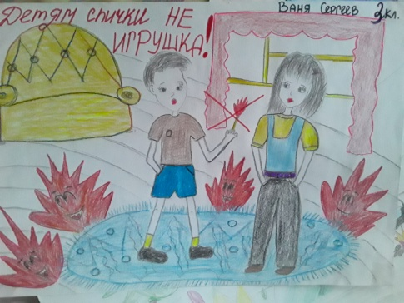
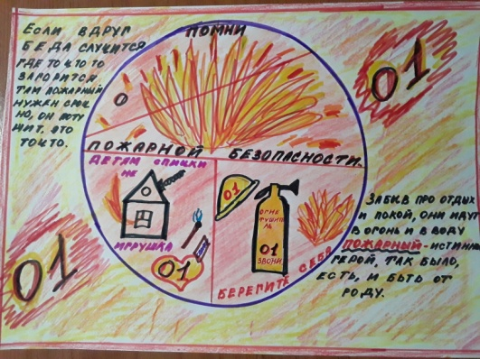
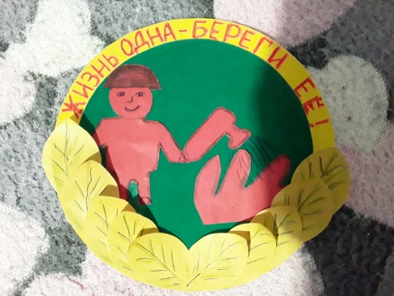
Конкурс рисунков «Не шути с огнём!» (1 – 4 кл)

Slide 4
Итоги тестирования (тест «Эрудит) по ППБ
в ГБОУ СО «Серовская школа №2»
(6 – 8 кл.) – 4 класса (42 чел.)
от 22. 05. 2021г.
от 22. 09. 2020г.
Класс |  |  | Кол - во обуч - ся, показавших НС | Кол - во обуч - ся, показавших СУ | Кол - во обуч - ся, показавших ВС | Кол - во обуч -ся, показавших ВУ
6 |  |  | 1 (10%) | 5 (50%) | 1 (10%) | 1 (10%)
7 | 10 |  |  |  | 6 (60%) | 4 (40%)
8-а | 10 |  |  | 1 (10%) | 6 (60%) | 3 (30%)
8-б
ИТОГО: 4 класса

Slide 5
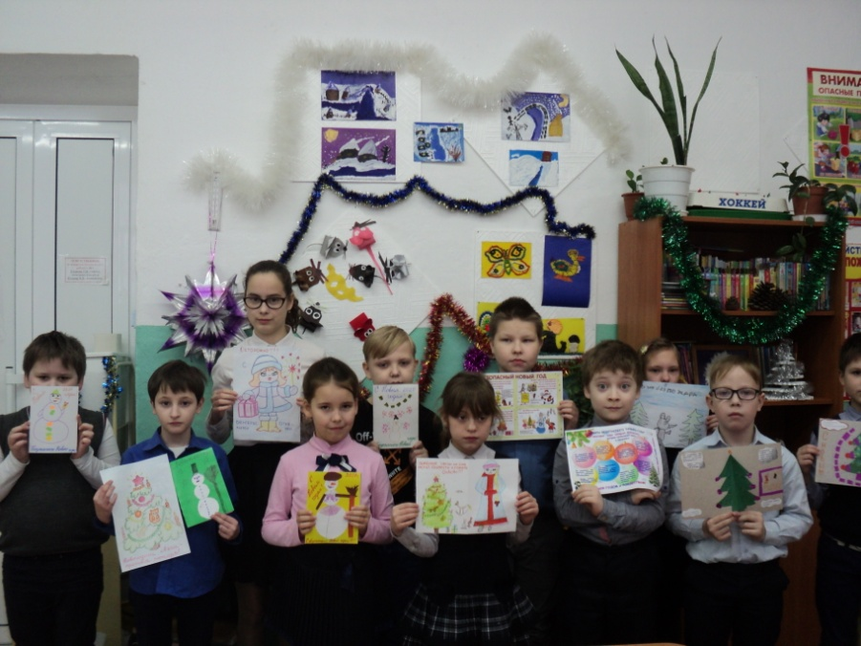
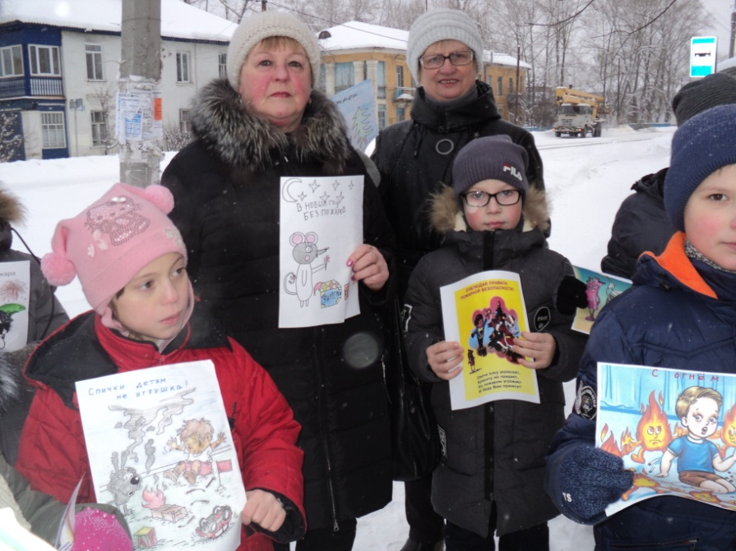
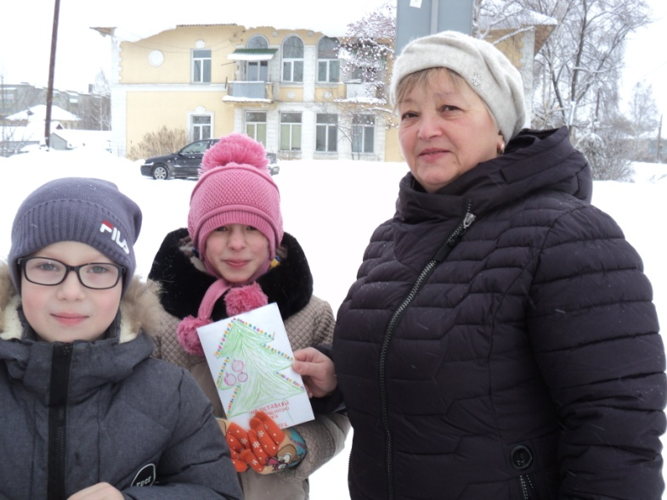
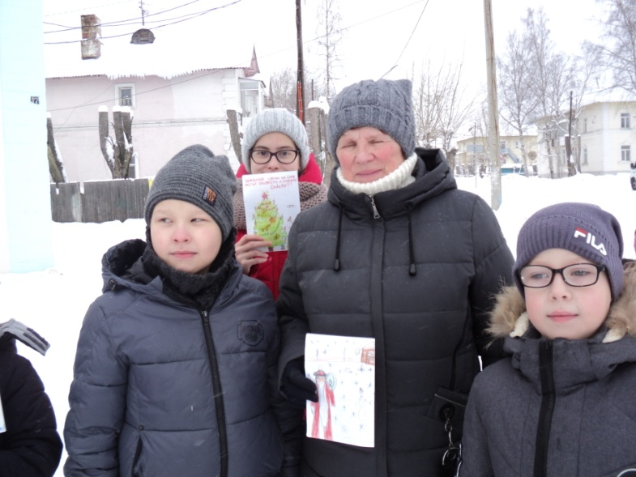
Акция: «Безопасный Новый год!»

Slide 6
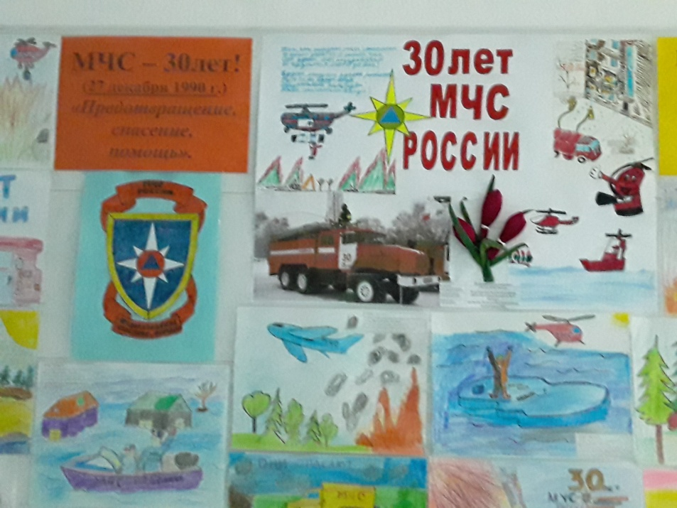
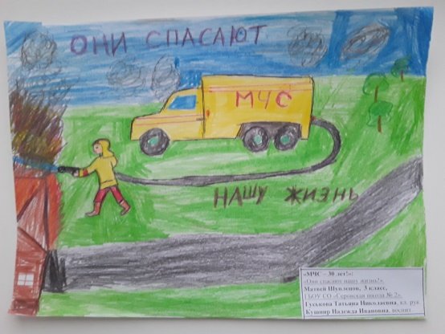
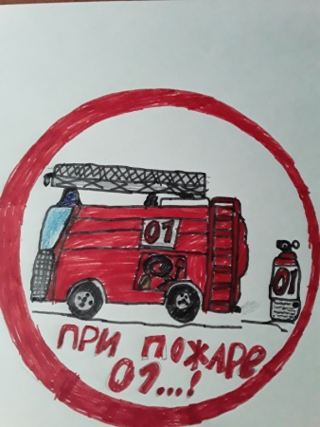
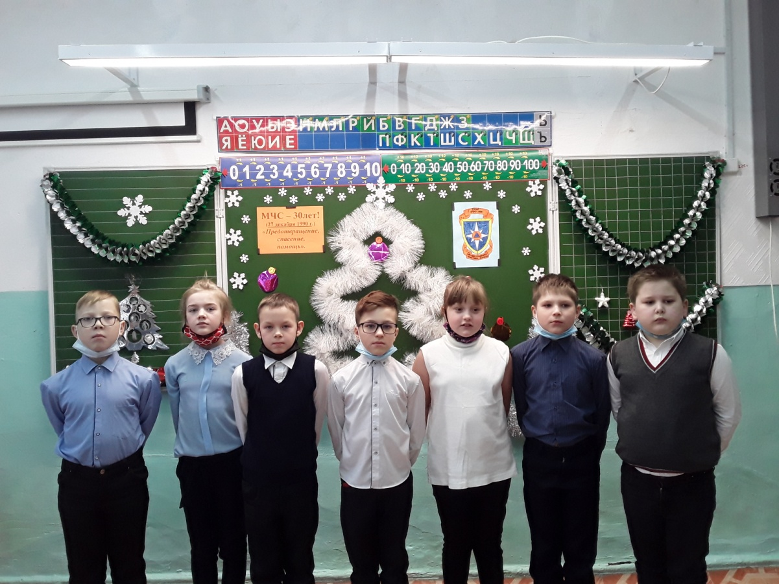
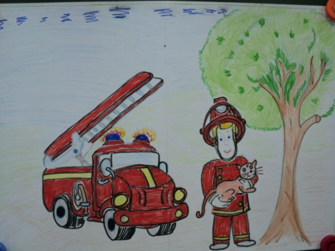
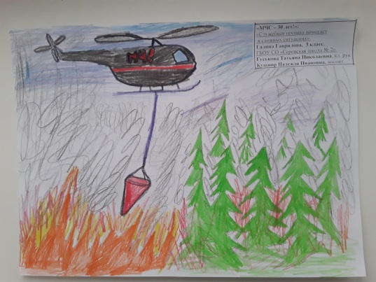
МЧС – 30 лет!

Slide 7
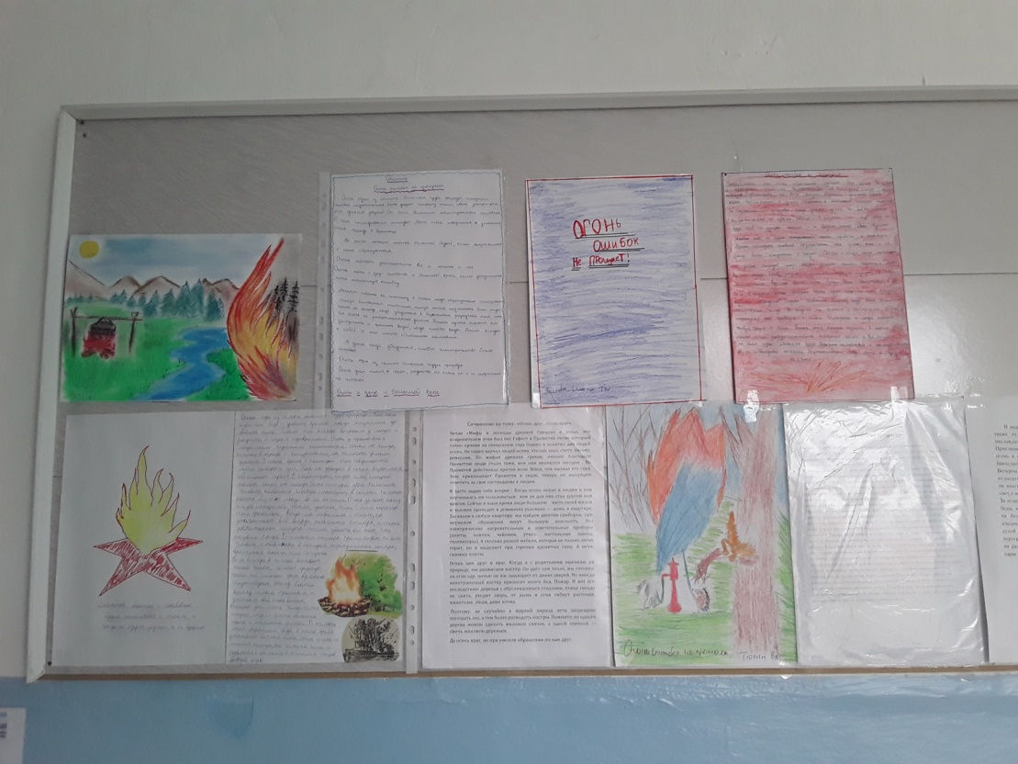
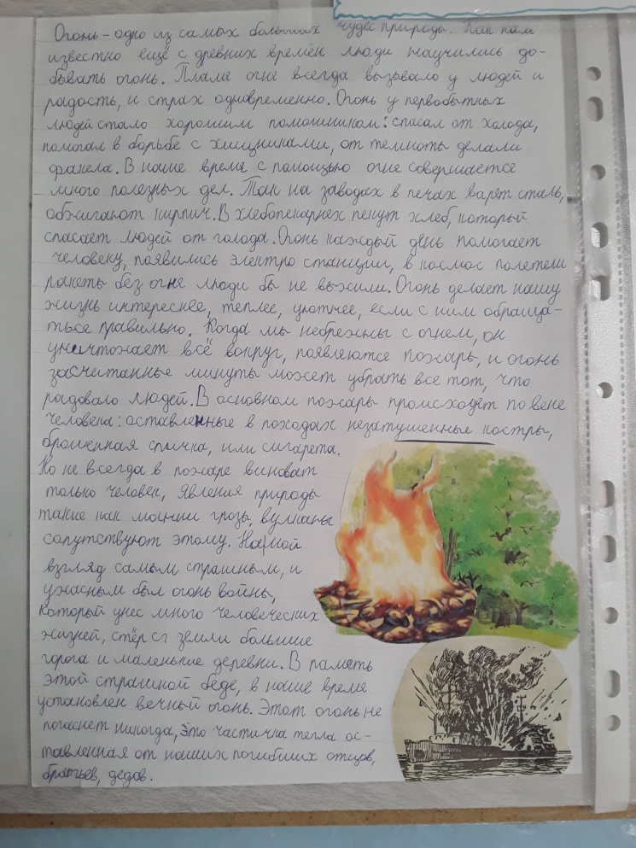
Конкурс сочинений «Огонь – судья беспечности людей» (8 – 9 кл)

Slide 8
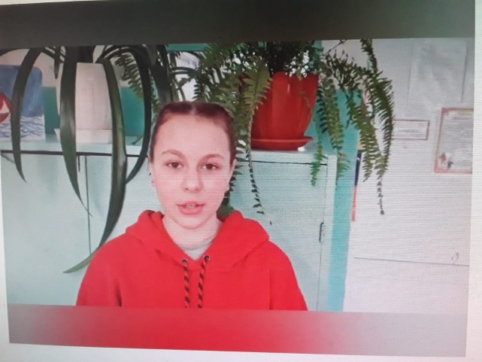
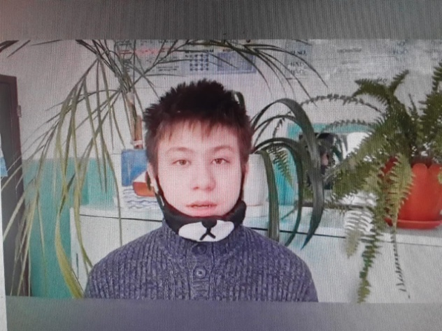
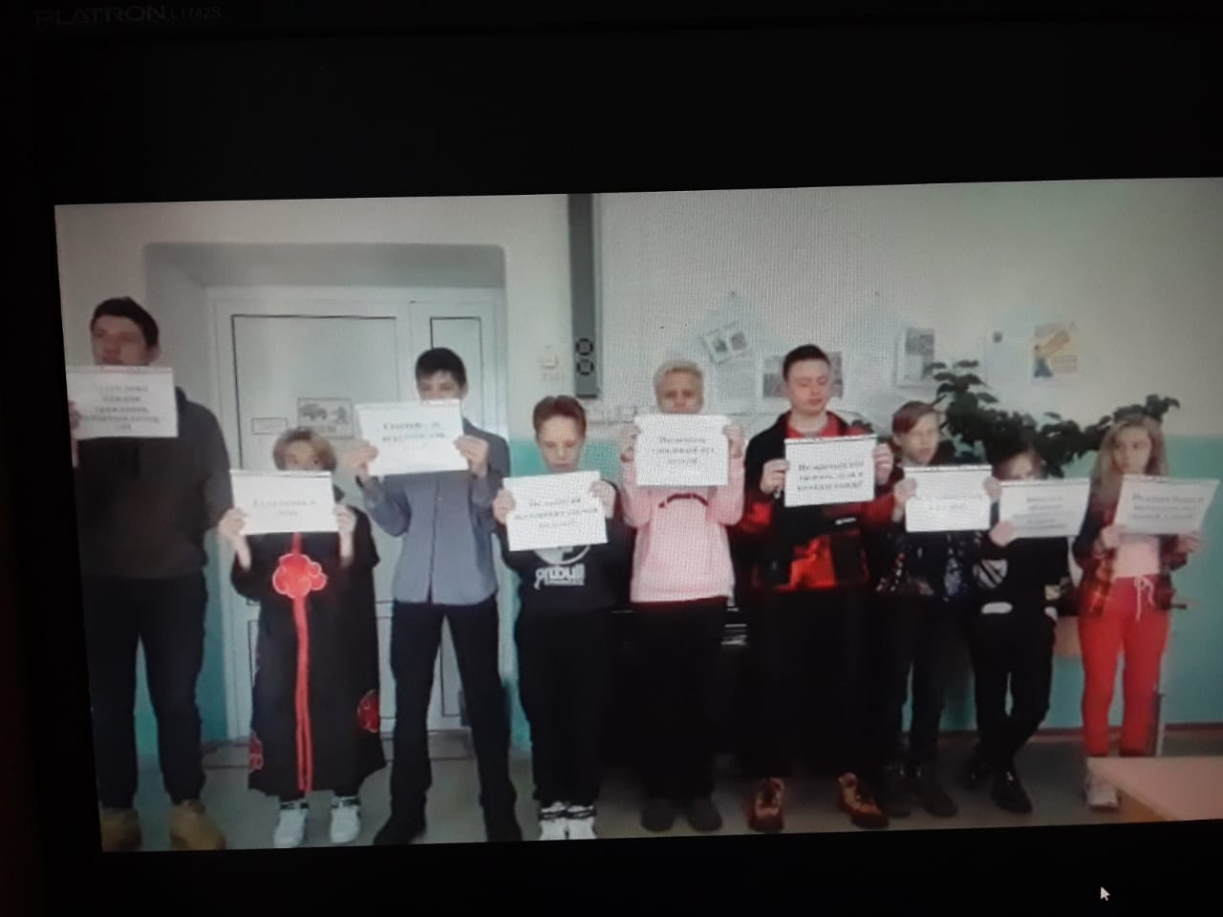
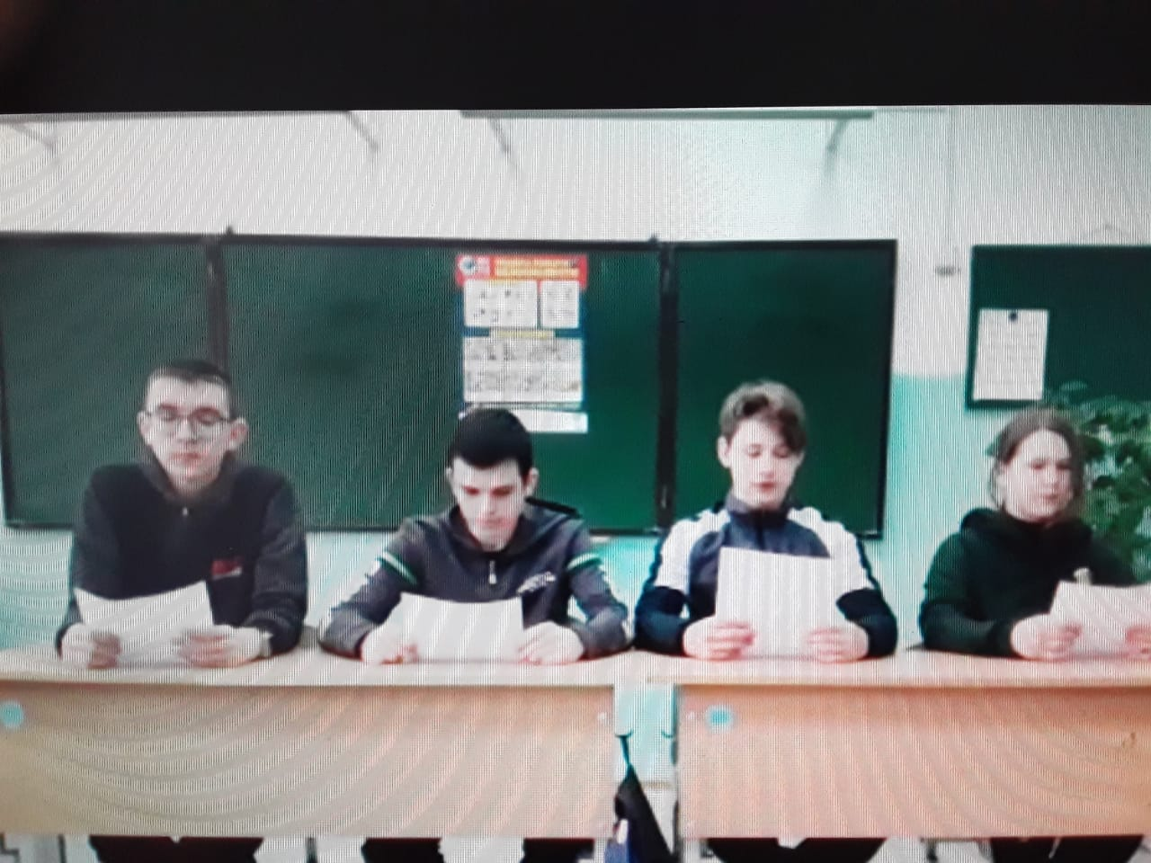
Школьный конкурс социальной рекламы «5 шагов твоего спасения» (6, 8 – а, 8- б кл)

Slide 9
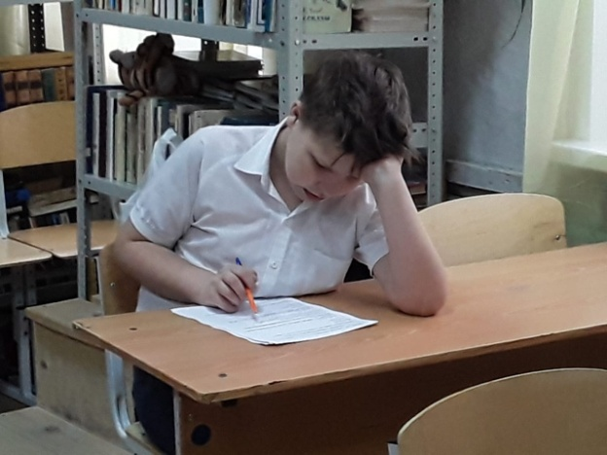
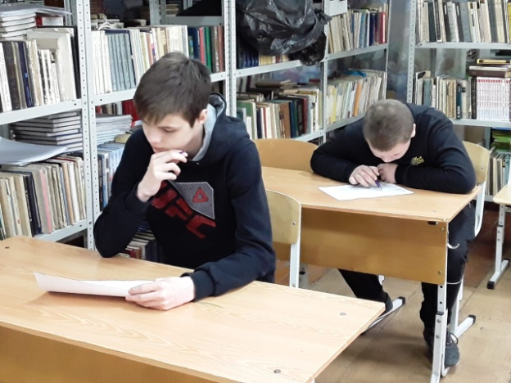
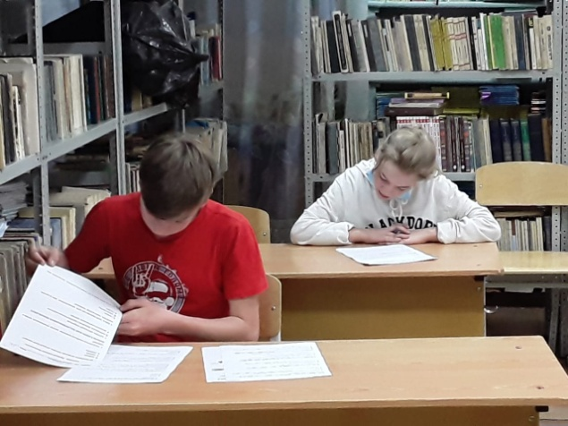
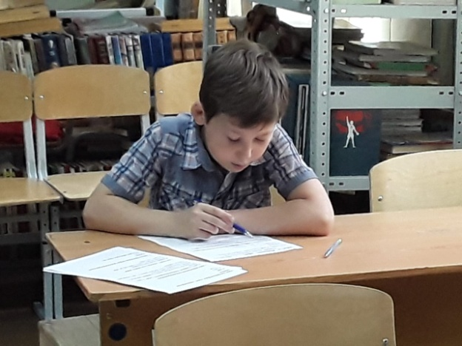
Школьный тур олимпиады по основам безопасности (2 – 8 кл)
№ | Фамилия, имя обучающихся | Класс | Кол – во баллов | Место
НАЧАЛЬНАЯ ШКОЛА
1. | Киризлеев Михаил | 2 | 16 б. из 21б. | 1 место
2. | Волкова Анастасия | 3 | 15 б. из 21 б. | 2 место
3. | Лысков Максим | 4 - а | 12 б. из 21б. | 4 место
4. | Грибовский Никита | 4 - б | 13,5 б. из 21б. | 3 место
ОСНОВНАЯ ШКОЛА
5. | Пухов Вячеслав | 5 | 11,5 б. из 21б. | 5 место
6. | Гизатулин Даниил | 6 | 15 б. из 21б. | 2 место
7. | Балдин Семён | 7 | 17 б. из 21б. | 1 место
8. | Зуев Максим | 8 - а | 13,5 б. из 21б. | 4 место
9. | Ашихмин Кирилл | 8 - б | 14 б. из 21б. | 3 место

Slide 10
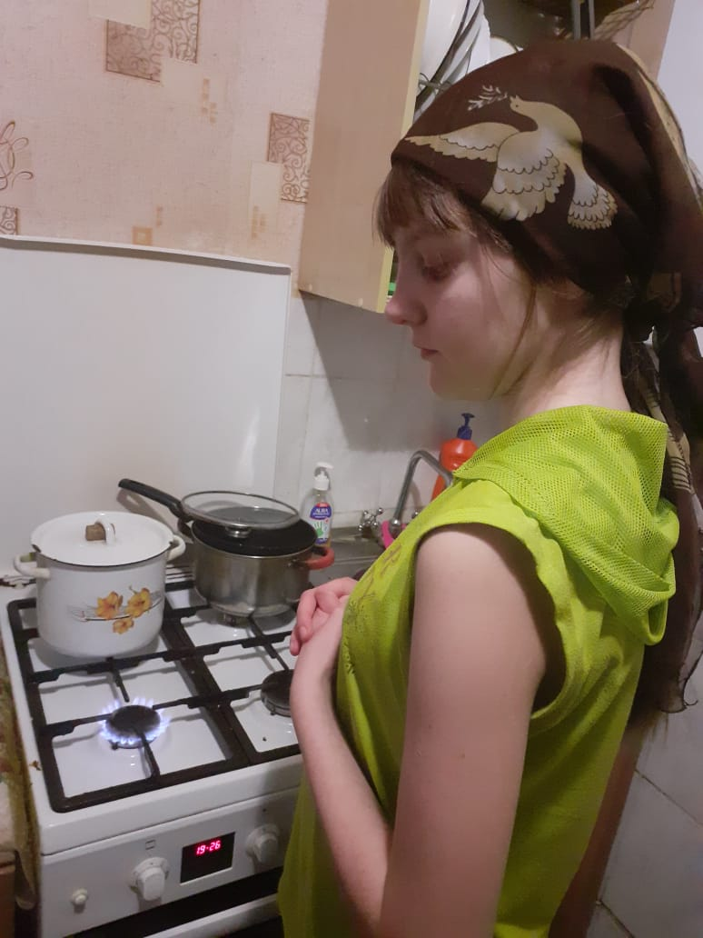
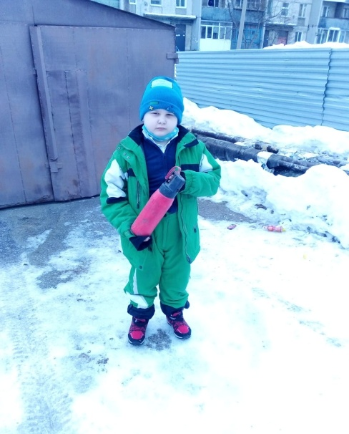
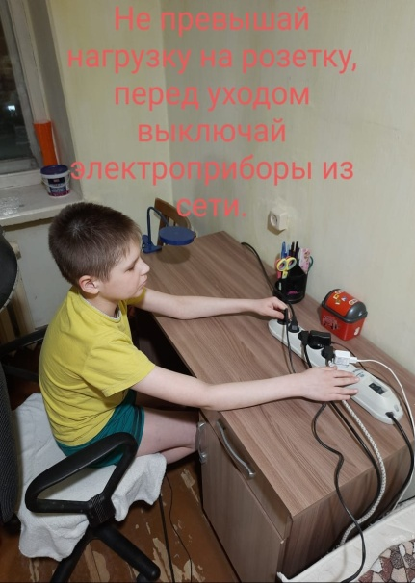
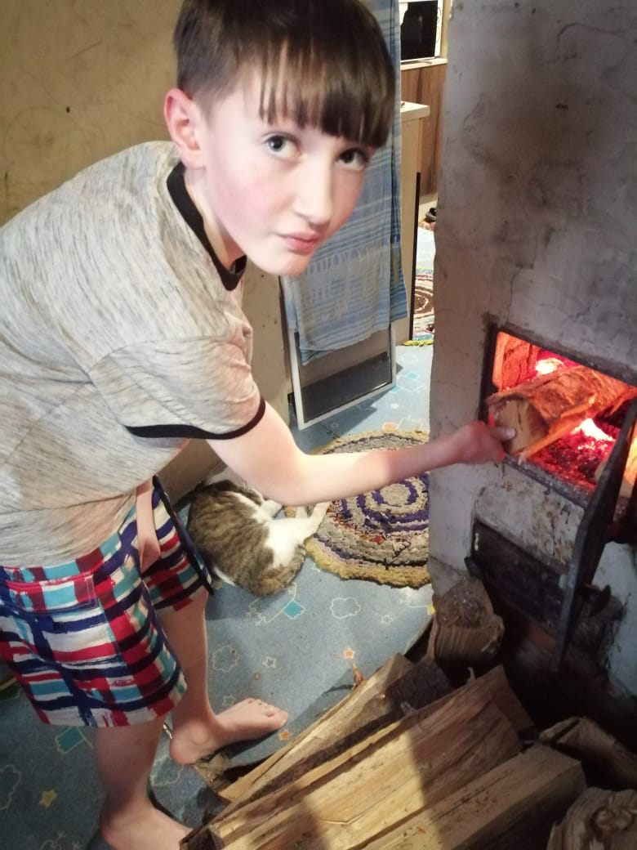
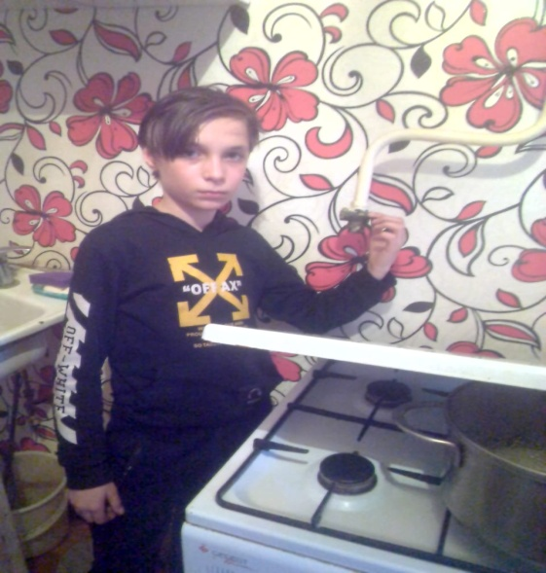
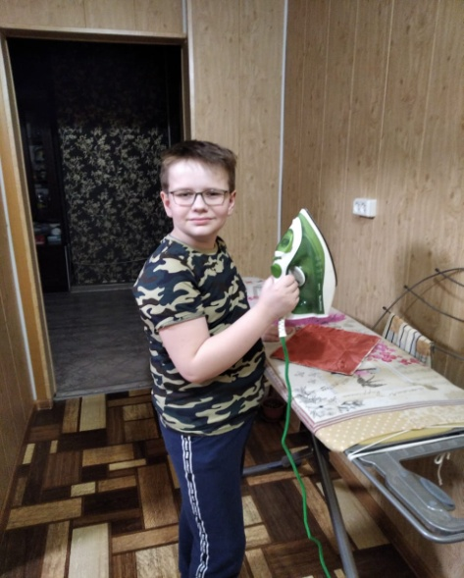
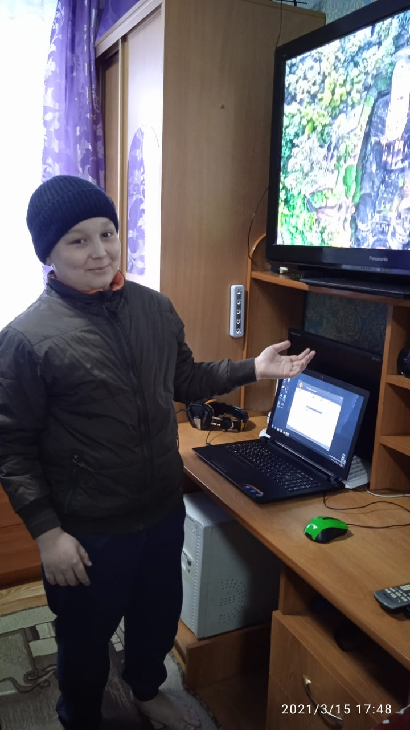
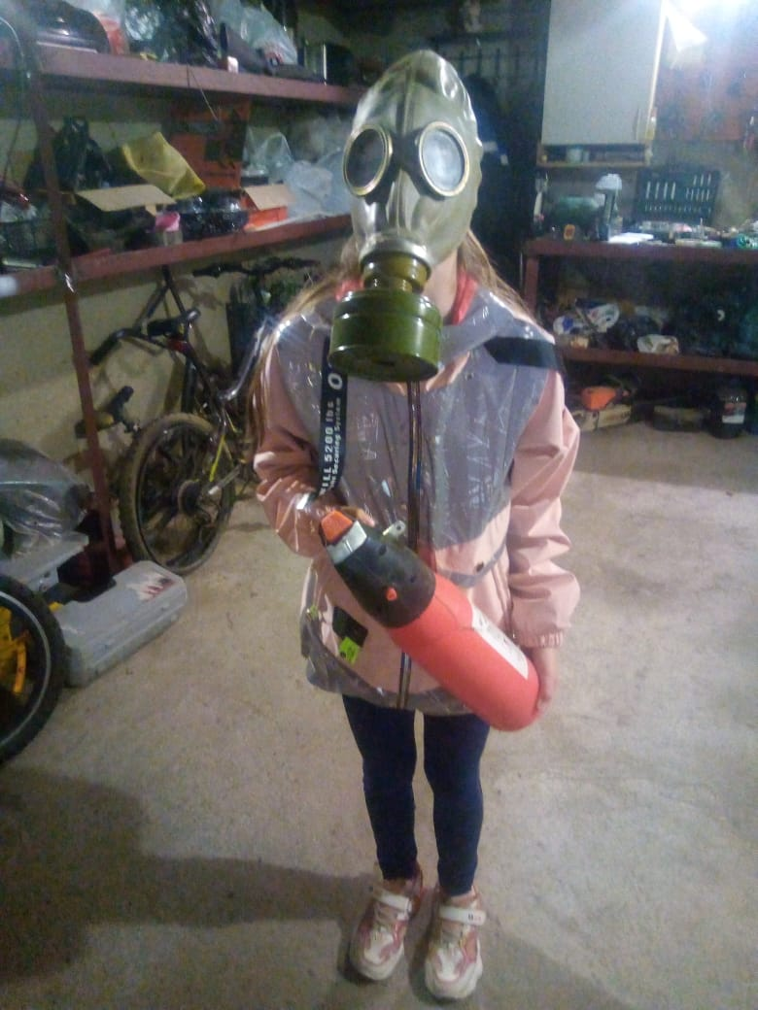
Фотоконкурс «Утром, вечером и днём – осторожны мы с огнём» (1 – 4 кл)

Slide 11
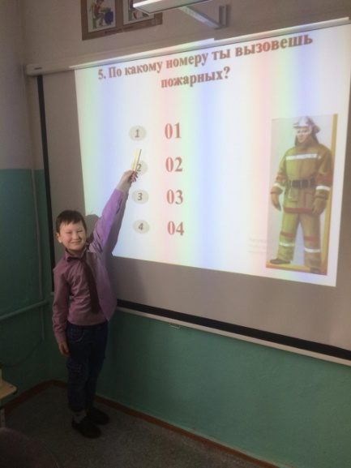
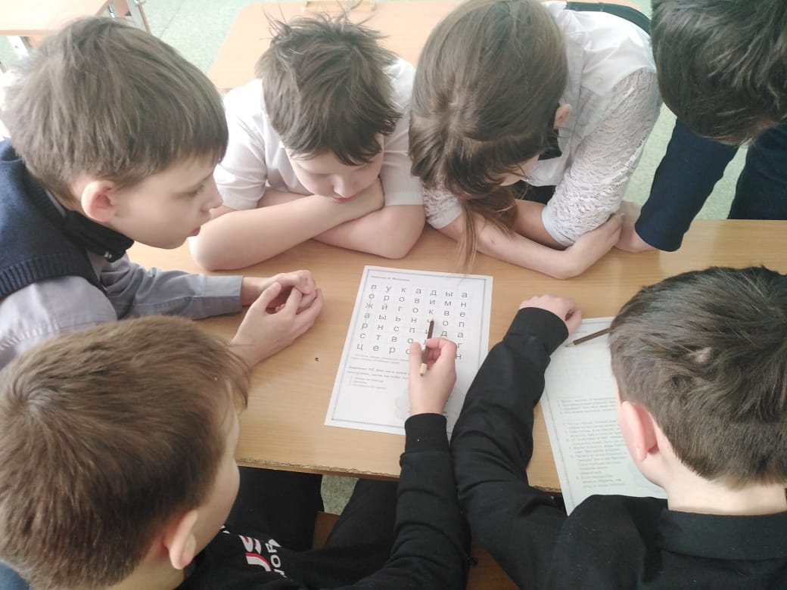
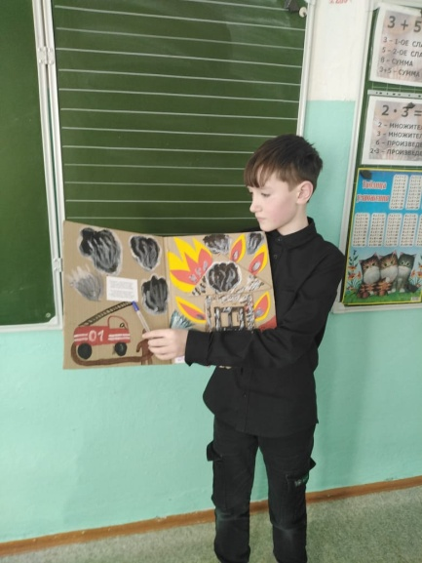
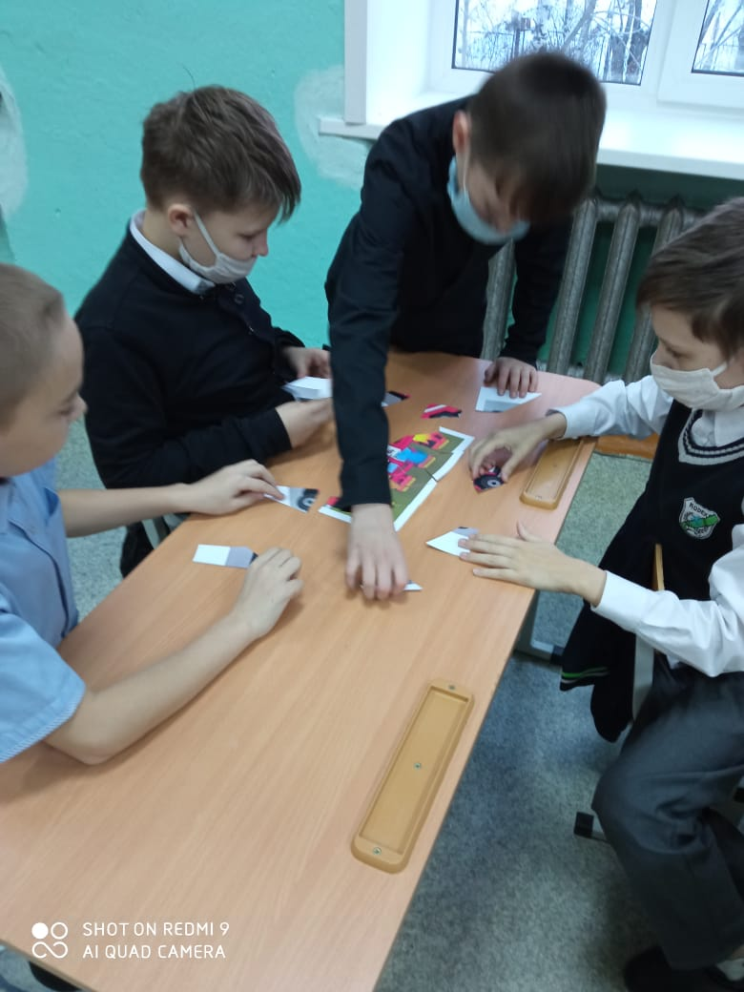
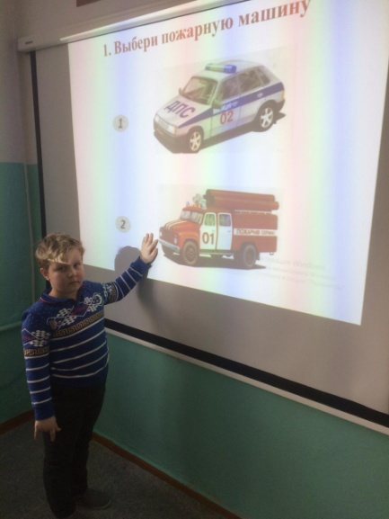
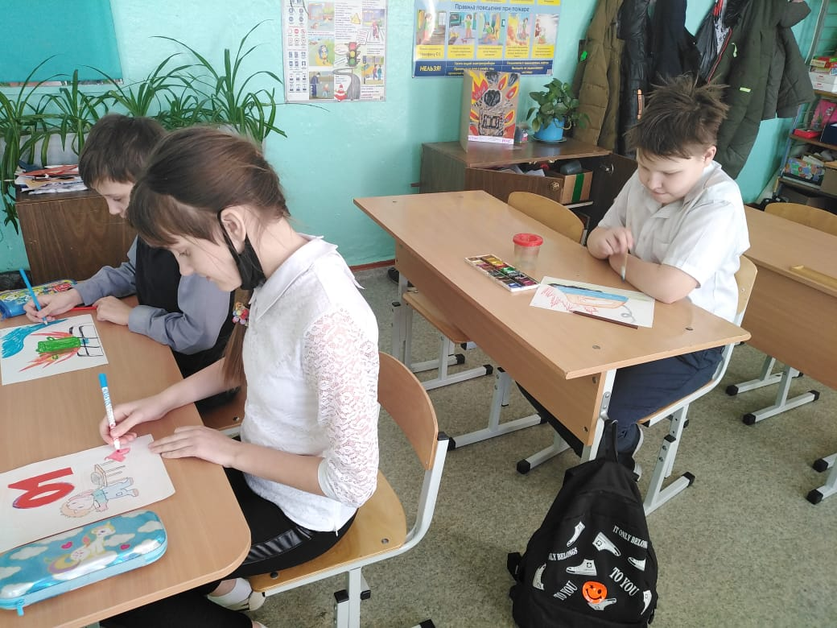
Практикум «Чтоб пожара избежать, вот что школьник должен знать» (1 – 4 кл)

Slide 12
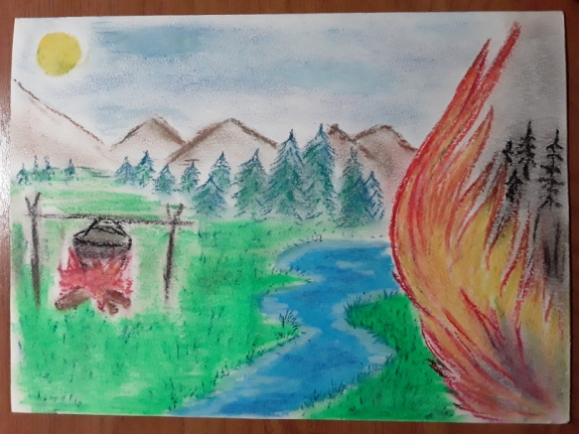
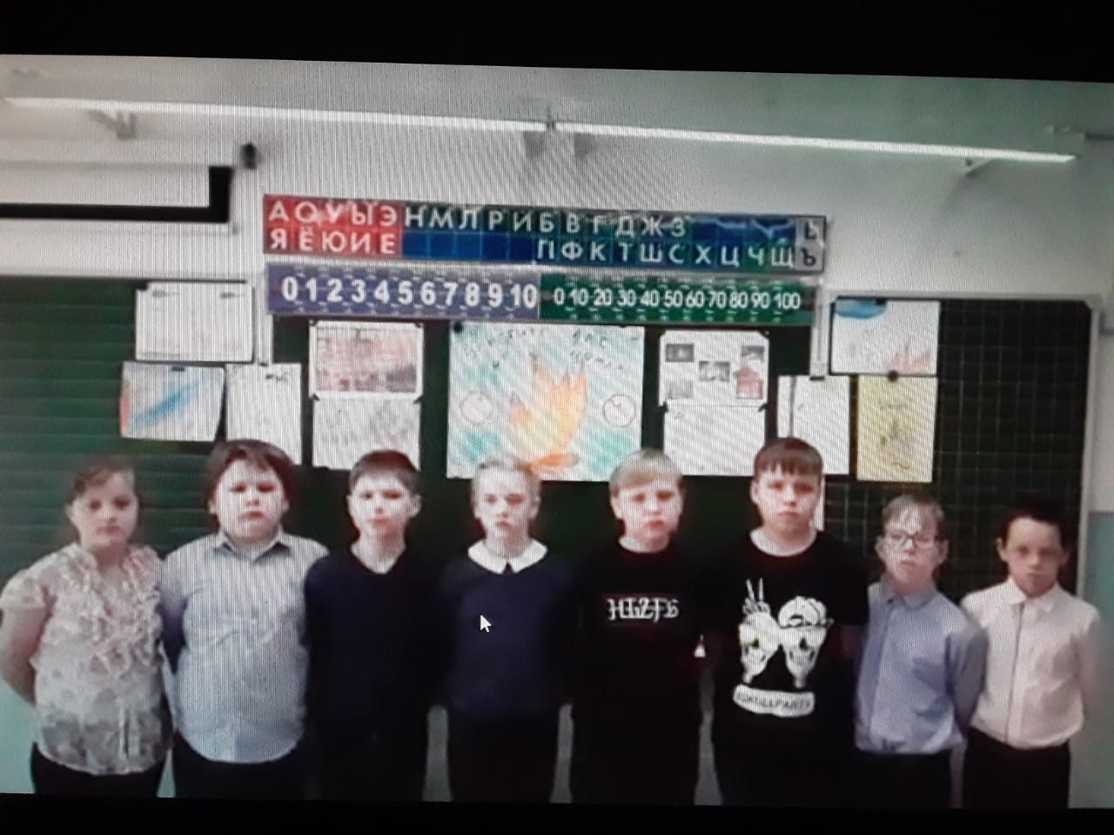
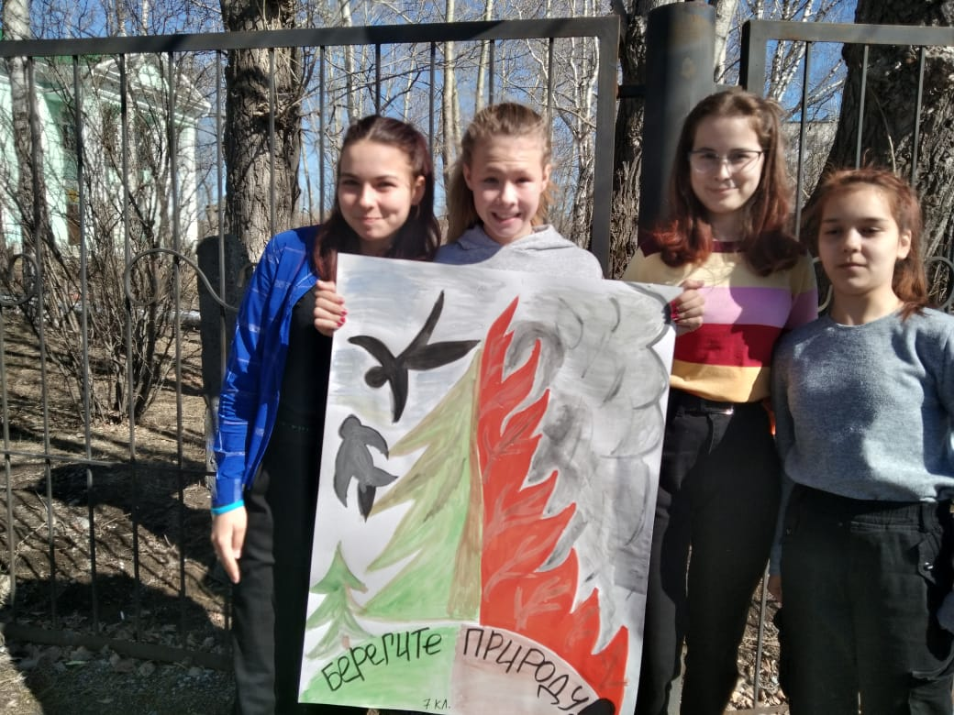
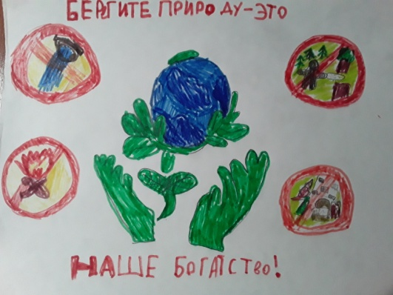
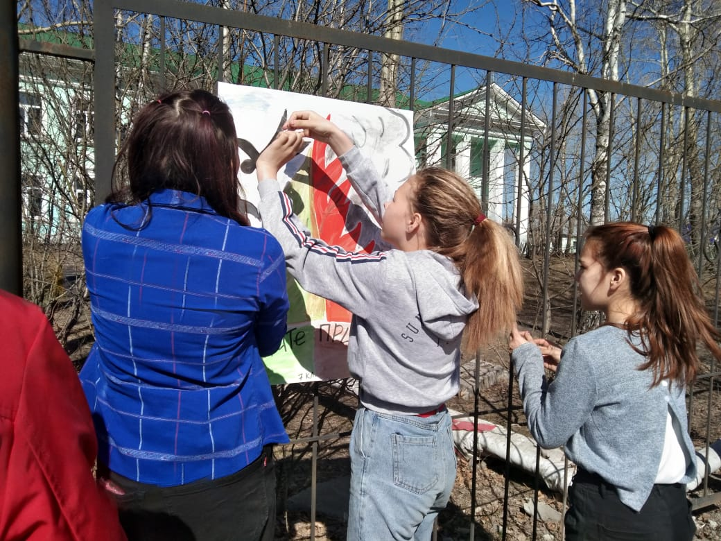
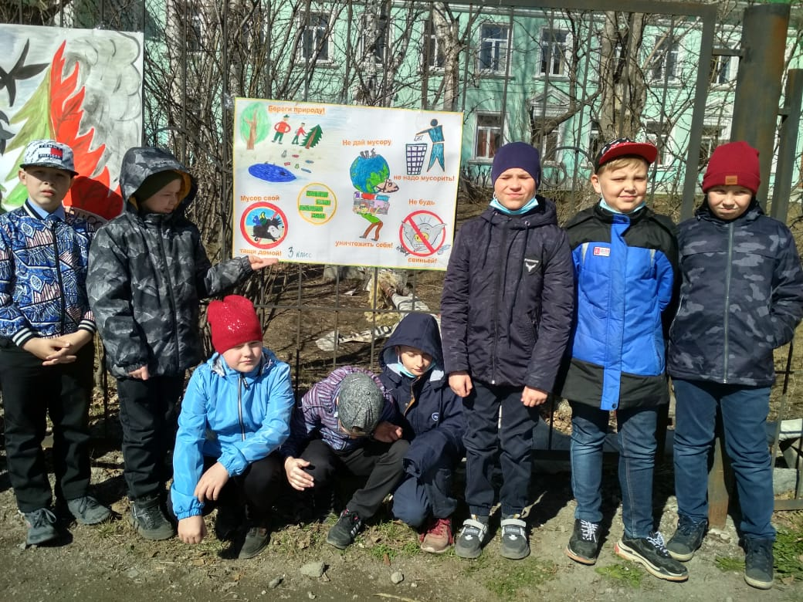
Акция «Останови огонь! Берегите лес от пожара!» (2 - 4 кл, 7 кл)

Slide 13
Дистанционные конкурсы
ИТОГИ ИНТЕРНЕТ – АКЦИЙ
Протоколы от 23 апреля 2021г.
Городское онлайн – тестирование по ППБ
«Всероссийская дистанционная добровольная интернет – акция «Противопожарная безопасность и профилактика детского травматизма» (С 15 ноября 2020 г. по 2 апреля 2021 г.)
«Всероссийская добровольная просветительская интернет – акция «Недели безопасности.
Безопасность детей в современном мире» (С 27 ноября 2020 г. по 9 апреля 2021 г.)
ИТОГО:
В акциях всего поучаствовали – 23 обучающихся.
Из них – 20 обучающихся стали победителями.

Slide 14
Общешкольное тестирование «Правила пожарной безопасности» (18.10.2019 г. -1 – 9 кл), (22.05.2021г. – 1 – 8 кл)

